Slide 1
Funciones de activación
MSc Steven Pacheco Portuguez.

Slide 2
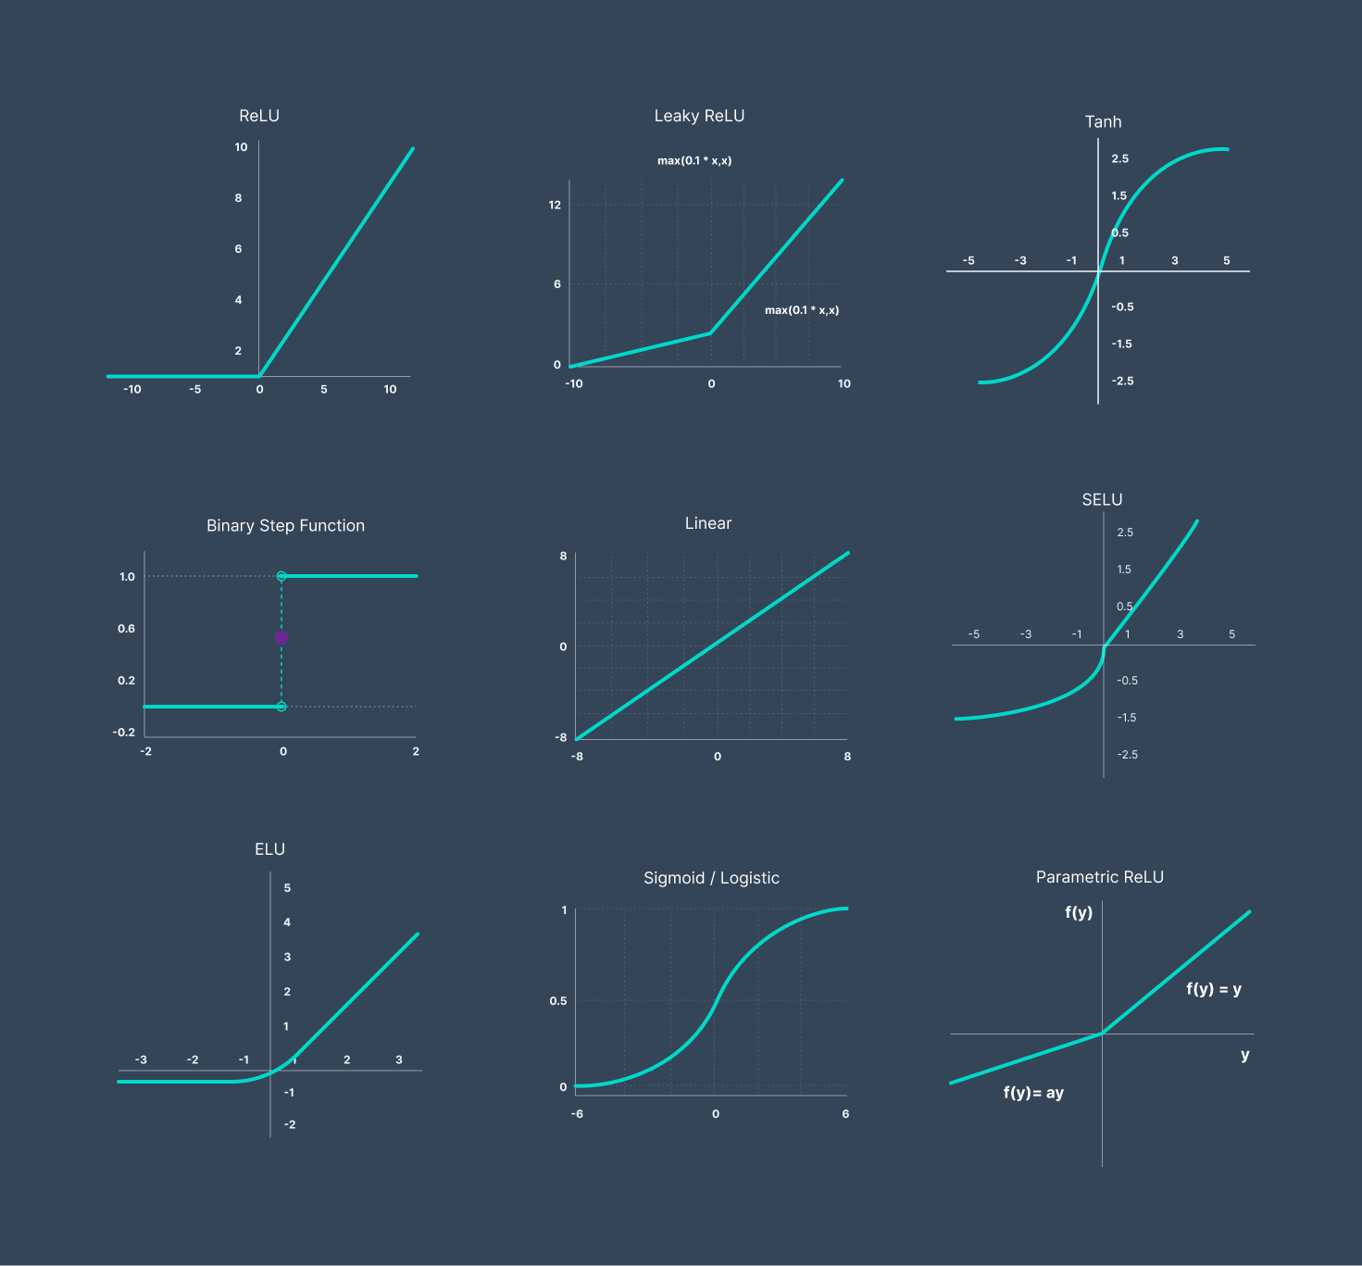

Slide 3
Activación
Agrega comportamiento a la red y eficiente.
Podemos controlar el rango de salida.
Deja pasar la señal a la siguiente capa

Slide 4
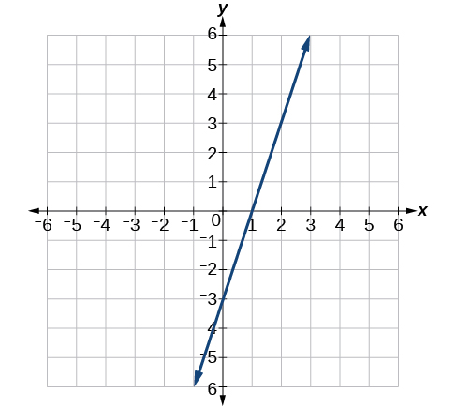
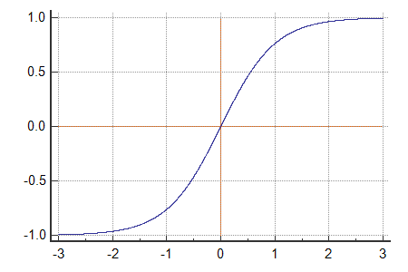
INF

Slide 5
Función Lineal

Slide 6
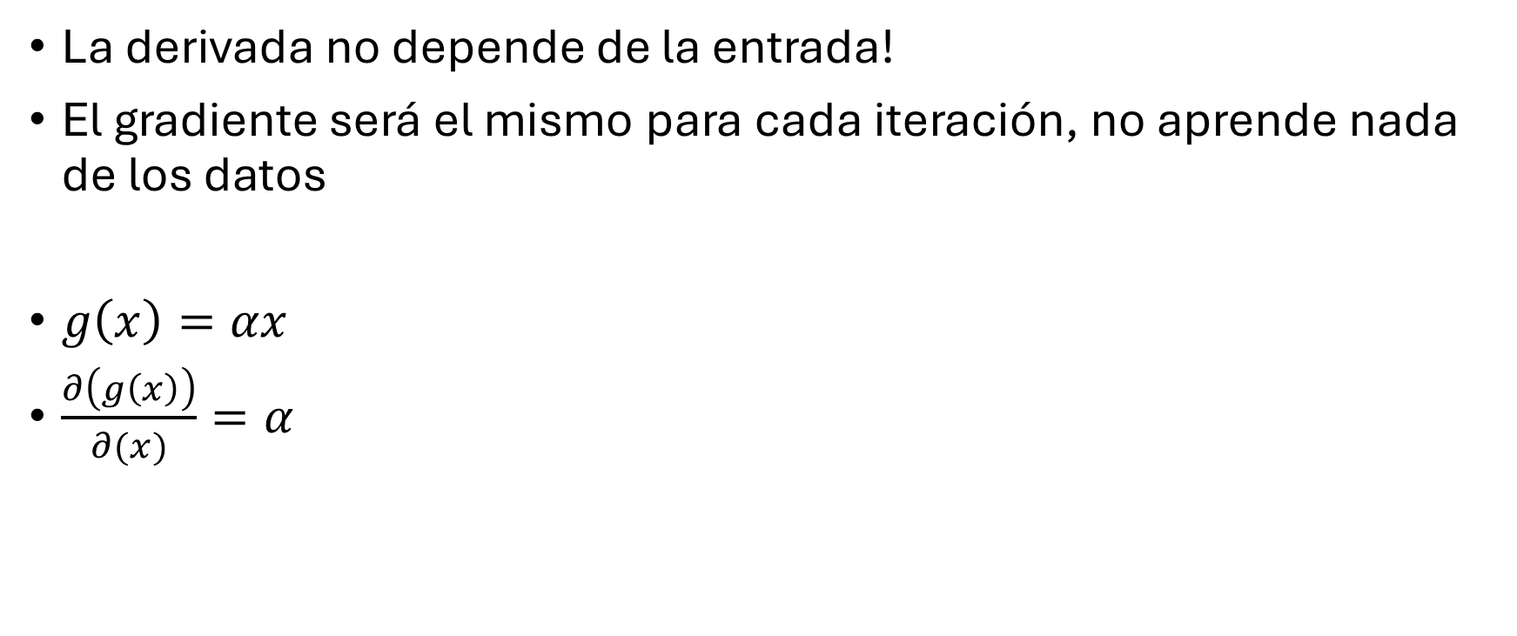
Función Lineal
La derivada no depende de la entrada!
El gradiente será el mismo para cada iteración, no aprende nada de los datos
$g\left(x\right)=αx$
$\frac{∂\left(g\left(x\right)\right)}{∂(x)}=α$

Slide 7
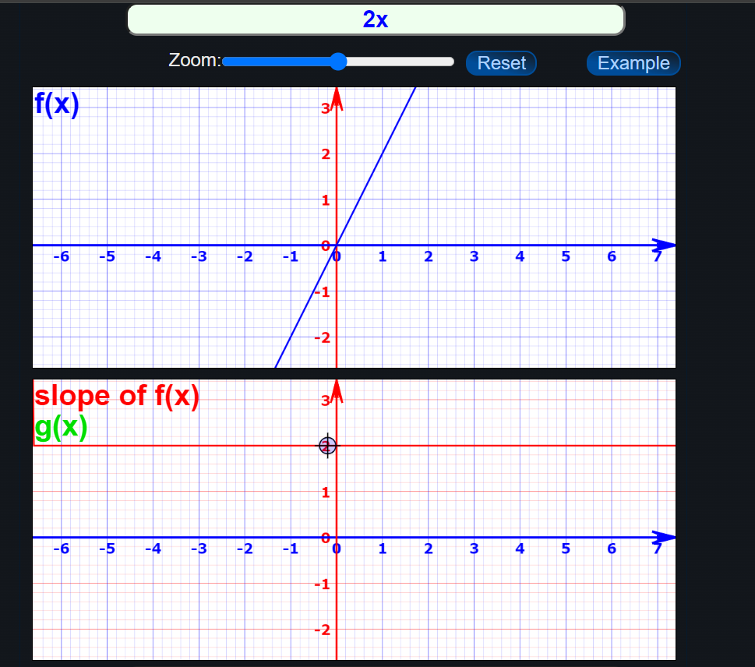

Slide 8
Sigmoide
Activación entre 0 y 1
Siempre es positiva
Acotada
Estrictamente creciente.

Slide 9
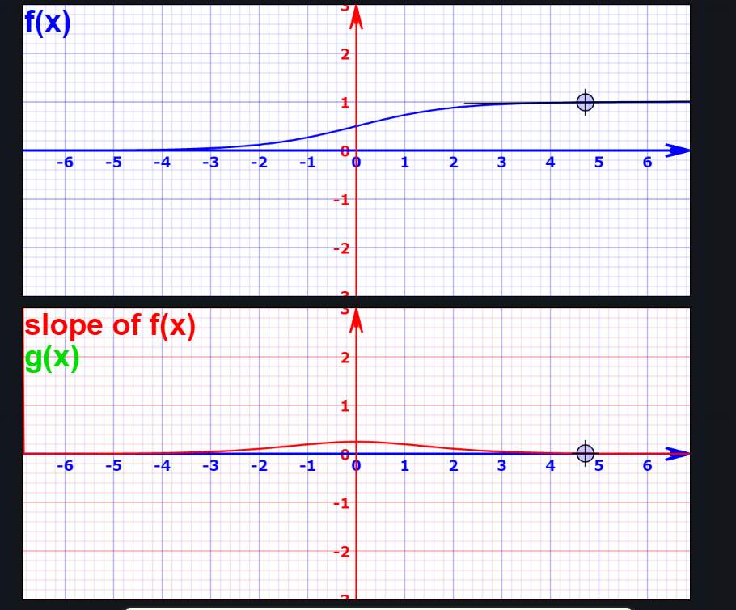

Slide 10
Gradiente pequeño (al final de la función)
El entrenamiento se estanca o converge lentamente
Vanishing gradient

Slide 11
Tangente Hiperbólica
Activación entre -1 y 1
Positivo y negativo
Centrado en el origen
Estrictamente creciente
Limitada
Usada en modelos de lenguaje (LSTM)

Slide 12
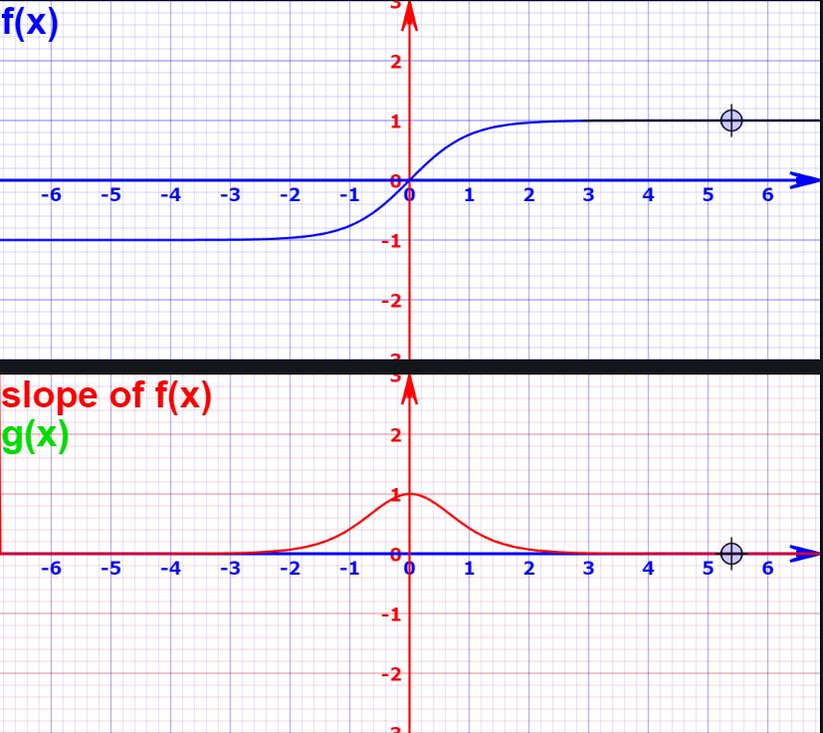

Slide 13
Diferenciable en cualquier punto
Presenta los mismos problemas que la sigmoide

Slide 14
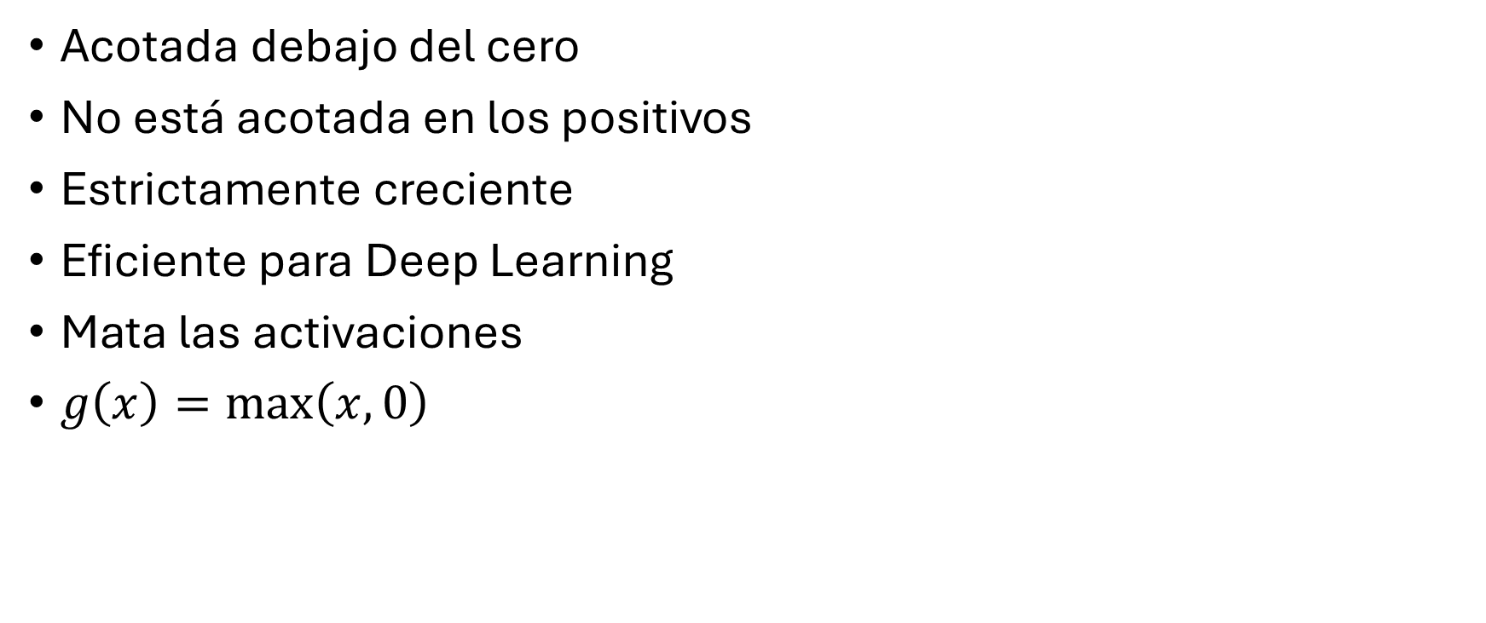
Rectifier Linear Unit (ReLU)
Acotada debajo del cero
No está acotada en los positivos
Estrictamente creciente
Eficiente para Deep Learning
Mata las activaciones
$g\left(x\right)=\max\left(x, 0\right)$

Slide 15
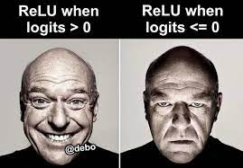

Slide 16
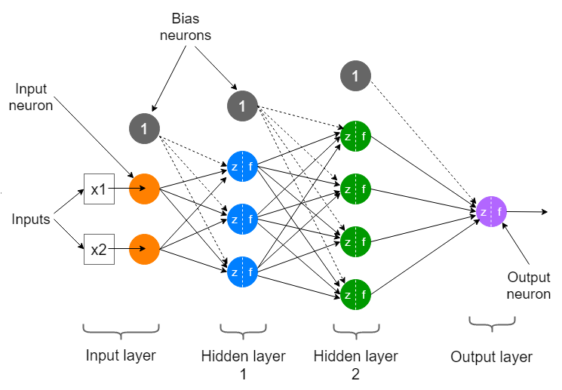

Slide 17
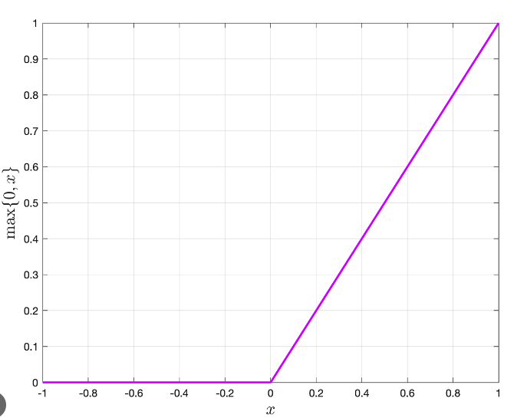

Slide 18
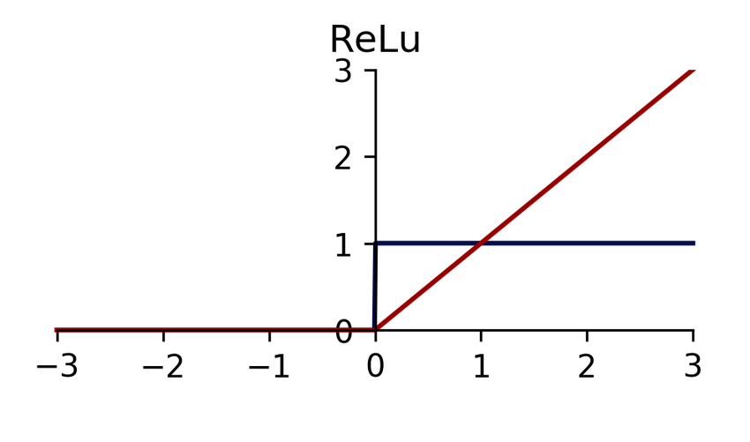
Cuando el gradiente llega a cero en algunos casos los pesos no son actualizados.
Neuronas muertas
Está indefinido en 0.

Slide 19
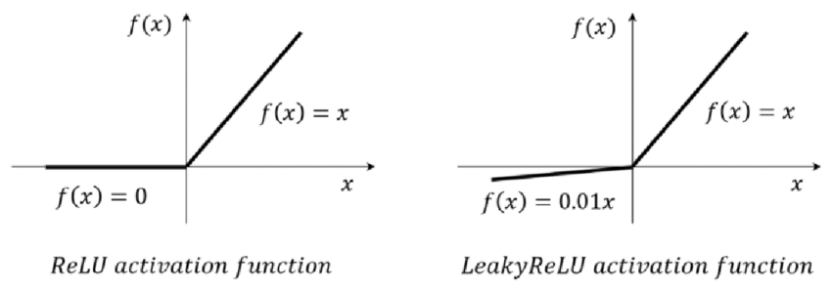
Leaky ReLU
Asigna una pequeña constante al mínimo permitido
Resuelve el problema de neuronas muertas

Slide 20
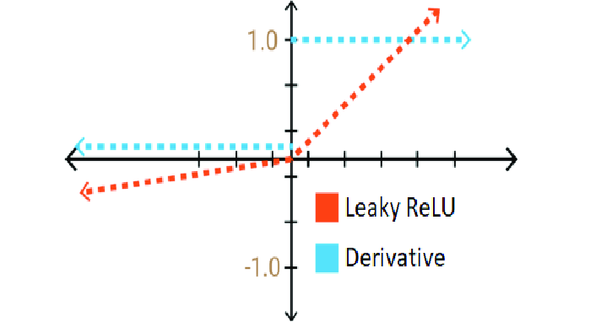

Slide 21
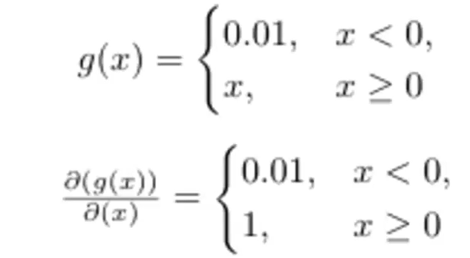
Resuelve el problema de neuronas muertas
Es buen intento, pero no el mejor
¿Qué más podemos hacer?

Slide 22
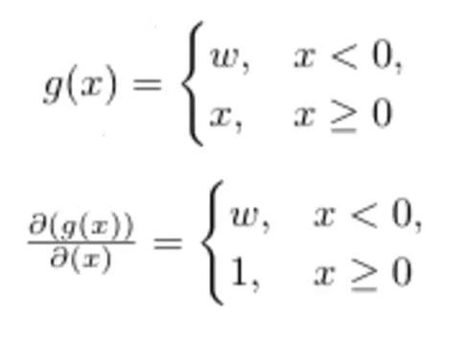
Parametric ReLU
Permite aprender un parámetro para dejar que la señal continue
El parámetro es aprendido, al igual que el resto de la red.

Slide 23
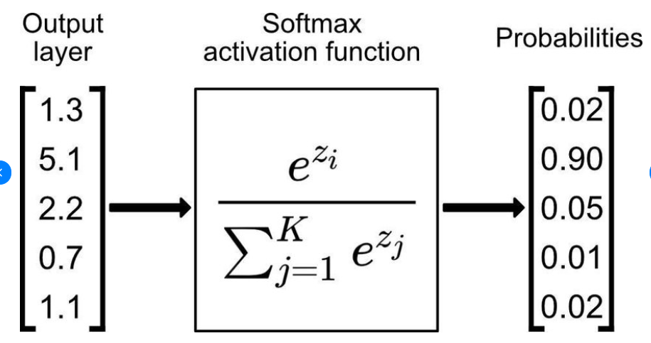
Softmax
Multiclase
Distribución de probabilidad
Suma 1
Cross Entropy Loss

Slide 24
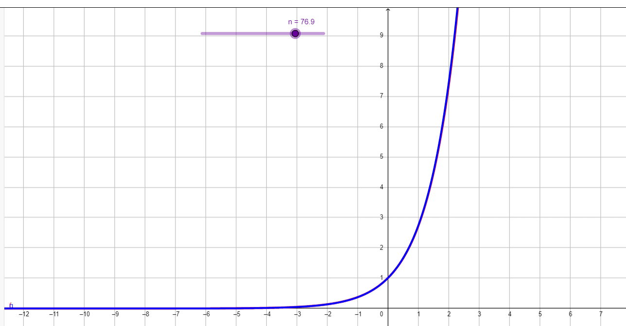

¿Por qué se usa $e^{x}$?

Slide 25

¿Por qué se usa $e^{x}$?
Evita valores negativos
Hace sencillos los cálculos de la derivada

Slide 26
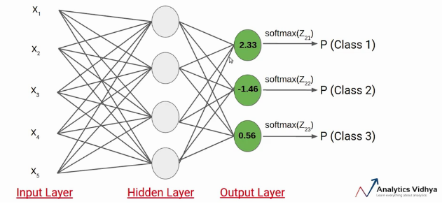
Normalmente usada como salida de clasificación.
Vector
El vector de entrada es llamado logits Evidencia acumulada para cada clase
El vector de salida probabilidades

Slide 27
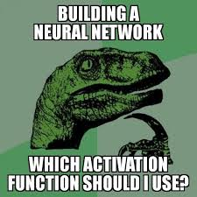

Slide 28
ReLU: Rápida de computar se usa mucho en Deep Learning
Empiece aquí, sino intente con otra

Slide 29
Sigmoid y Tanh, problema de vanishing gradient.
ReLU: Rápida de computar se usa mucho en Deep Learning
Empiece aquí, sino intente con otra
Neuronas muertas
Leaky ReLU, Parametric ReLU

Slide 30
ReLU se usa en capas ocultas, no en la de salida.
Tanh es usada en RNN o LSTM
¿Qué tengo que hacer para usar un NN como regresión?

Slide 31
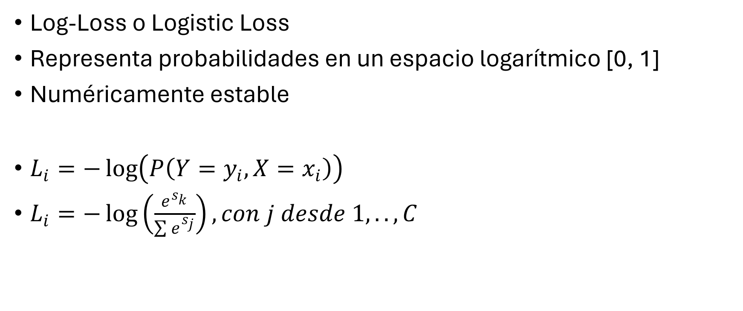
Cross-Entropy Loss
Log-Loss o Logistic Loss
Representa probabilidades en un espacio logarítmico [0, 1]
Numéricamente estable
$L_{i}=−\log\left(P\left(Y=y_{i}, X=x_{i}\right)\right)$
$L_{i}=−\log\left(\frac{e^{s_{k}}}{\sum{e^{s_{j}}}}\right), con j desde 1,.., C$

Slide 32
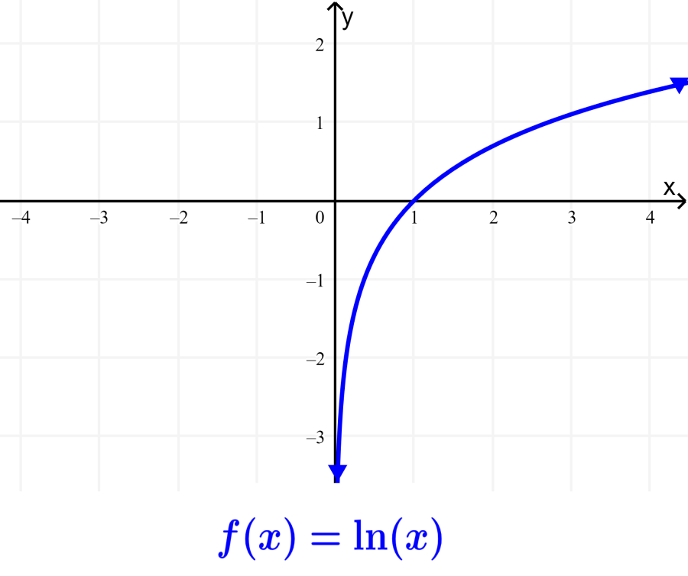

Slide 33

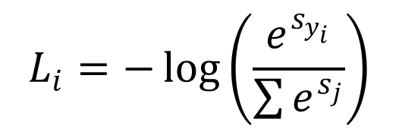

$$L_{i}=−\log\left(\frac{e^{s_{y_{i}}}}{\sum{e^{s_{j}}}}\right)$$
Clase | -
Gato | 3.2
Liebre | 5.1
Rana | -1.7
Exp
24.5
164.0
0.18
Normalizado
0.13
0.87
0.00
$L_{i}=−\log\left(0.13\right)$ = 2.04

